Slide 1
SISTEMA CONDOMINO
TEAM JEAGUERS

Slide 2
INTEGRANTES
BARRIOS LEIVA JONATHAN
CASSANI ROJAS YESSENIA
CASTILLO AREVALO LUCIOLA
CHOQUECAHUANA DONGO SULMA
DEL ÁGUILA CHÁVEZ NEMIAS

Slide 3
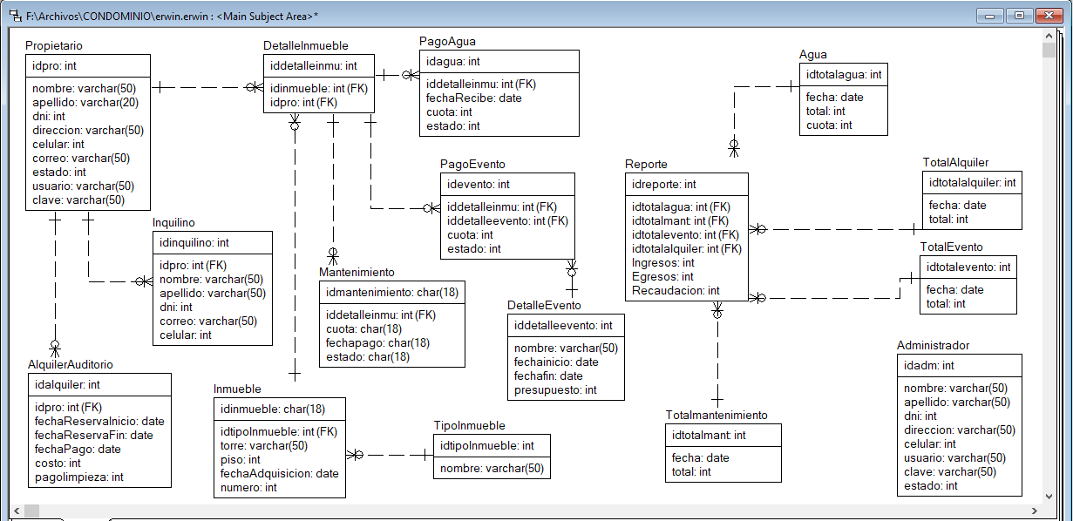
MODELO DE BASE DE DATOS

Slide 4
